Slide 1


Въведение в компютърните презентации
Същност и основни елементи. MS PowerPoint
Проект "Отворено учебно съдържание по програмиране и ИТ", СофтУни Фондация
Компютърно моделиране и ИТ
https://github.com/BG-IT-Edu
5 клас

Slide 2

Съдържание
Мултимедия и компютърна презентация
͏Елементи на слайд
MS PowerPoint
͏Представяне на презентация
Режим на визуализация
͏Изтриване и разместване на слайд
2
Notes:
2

Slide 3

Мултимедия и компютърна презентация

Slide 4


Мултимедия
͏Мултимедия – съчетание на различни по вид елементи като текст, звук, изображение, анимация, видео...
Използва се с цел представяне на информация в подходящ вид пред публика

Slide 5
Компютърна презентация
͏Компютърната презентация – средство за представяне на информация пред аудитория
Състои се от множество слайдове
Включва визуални елементи като графики и др. мултимедийни елементи
Използва се за:
Обучение
Представяне на проекти и доклади

Slide 6
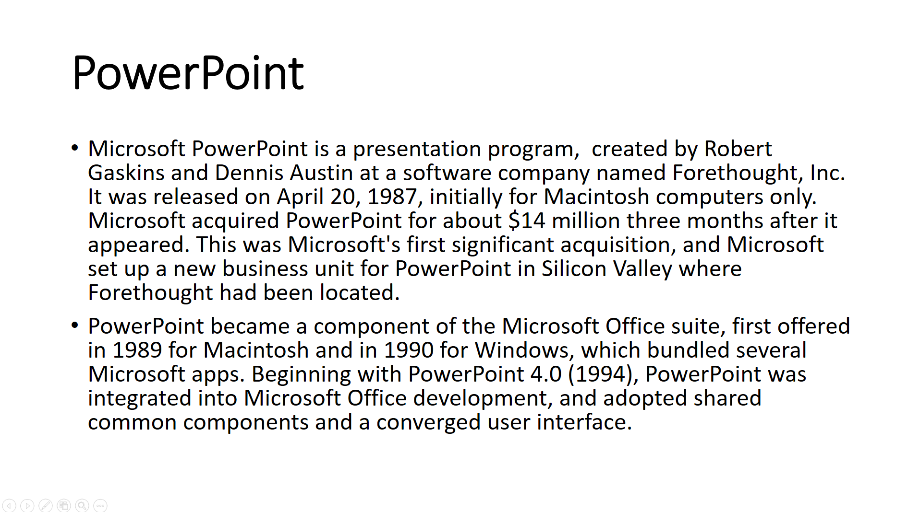
Елементи на слайд
Основна част от компютърните презентации

Slide 7
Елементи на слайд (1)
Текст – форматира се, както в MS Word
Заглавен надпис
Графични елементи:
Изображение
Диаграма
Видеоклип
Организационни елементи:
Линии
Рамки

Slide 8
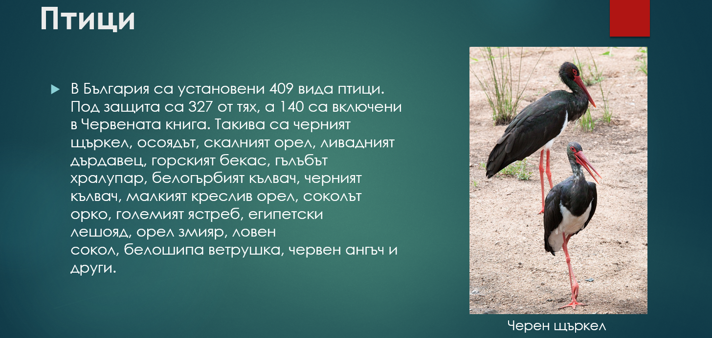
Елементи на слайд (2)
Заглавен надпис
Графично изображение
Текст

Slide 9
Microsoft PowerPoint
Програма за създаване на презентации

Slide 10
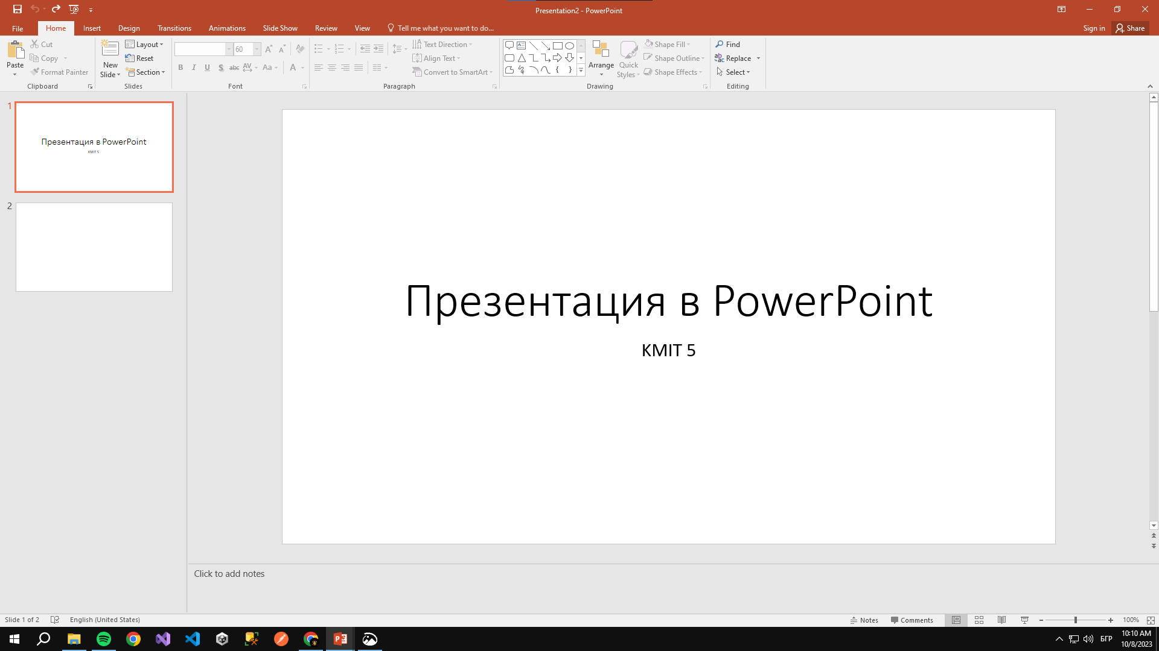
Елементи в PowerPoint
Списък със слайдове
Работен слайд
Поле за бележки
Лента за състояние

Slide 11

Представяне на презентация

Slide 12

Стартиране и спиране на презентация
Методи за стартиране на презентация:
Натискане на клавиша [F5]
С от лентата за състояние на документа
С командите от панела Start Slide Show в менюто Slide Show
Край на презентацията:
Натискане на клавиша [Esc]

Slide 13
Стартиране и спиране на презентация – видео

Slide 14

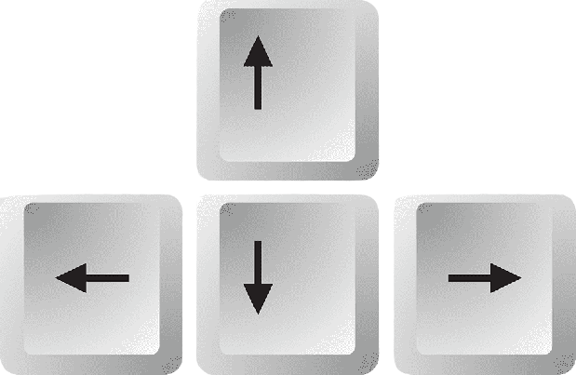

Смяна на слайдове
За да преминете на следващ слайд:
За да се върнете на предишен слайд:

Slide 15
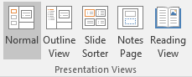
Режим на визуализация

Slide 16
Режим на визуализация
͏Режим на визуализация – различни начини на показване на презентацията от специализиран софтуер:
Normal
Outline View
Slide Sorter
Notes Page
Reading View
Slide Show
Избира се от панела Presentation Views в менюто View

Slide 17
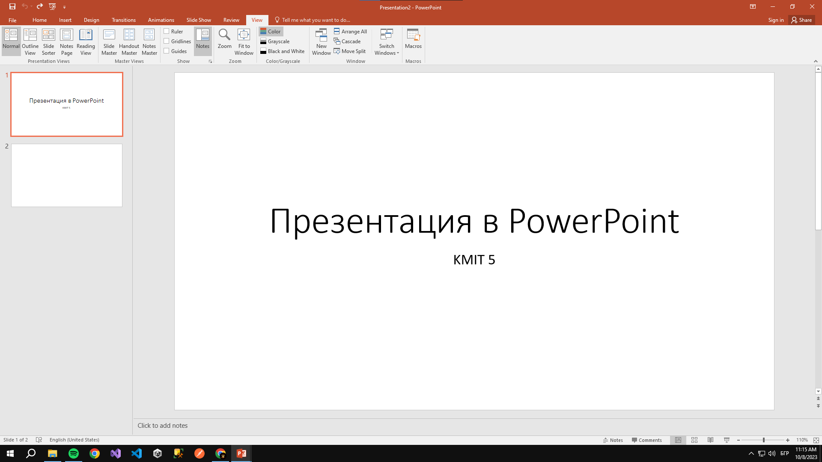
Normal
Normal – използва се при създаването и редактирането на презентация

Slide 18
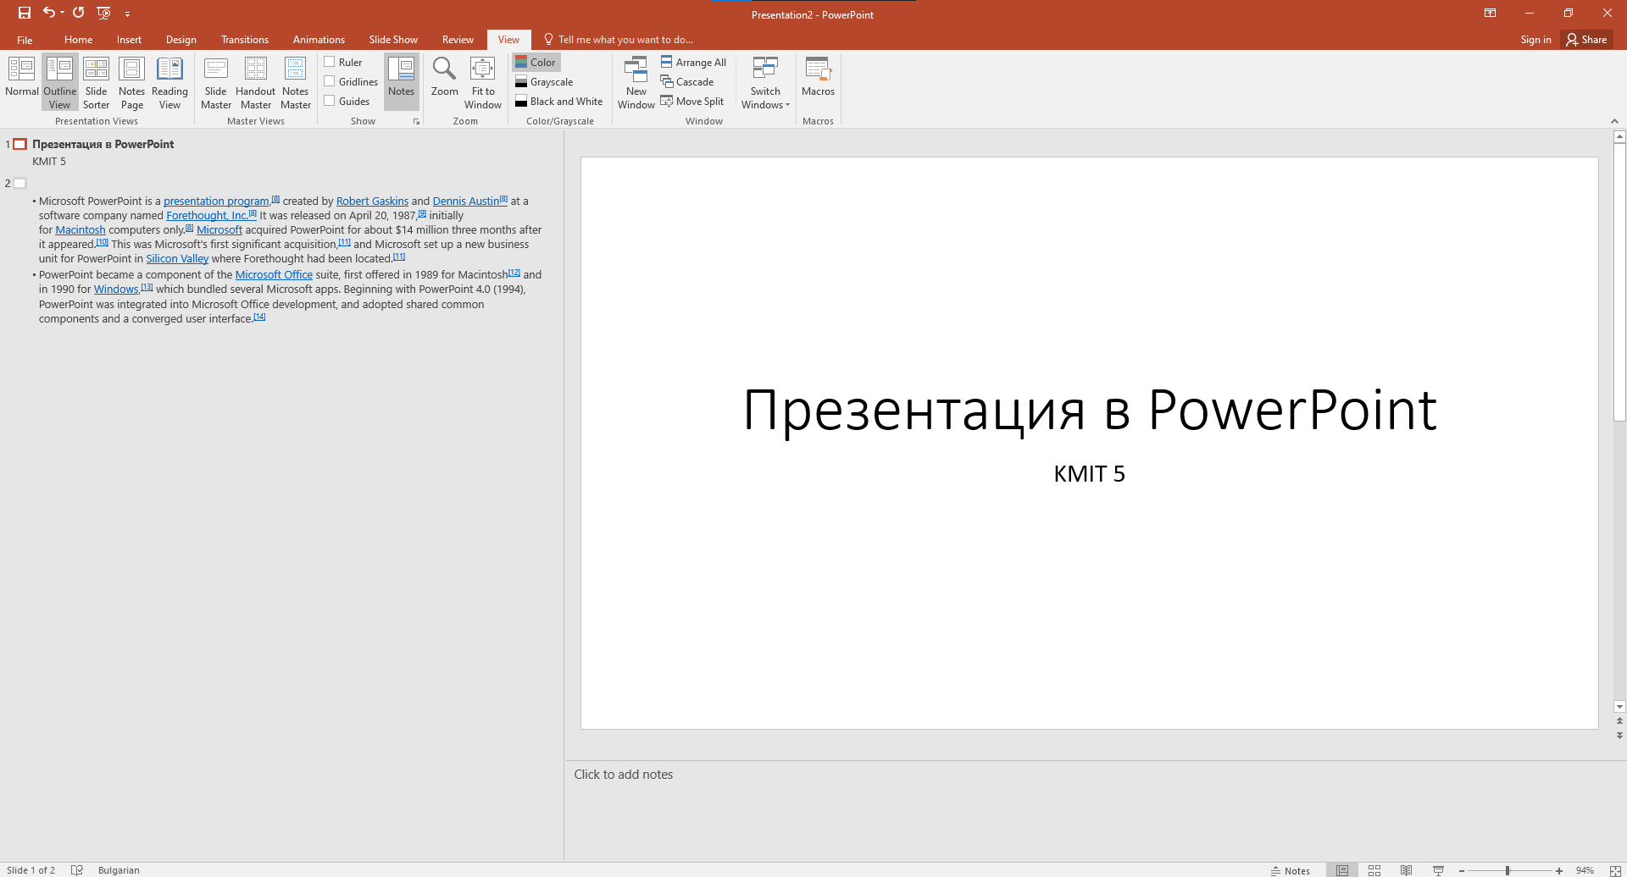
Outline View
Outline View – показва текста от слайда в лявата част от полето

Slide 19
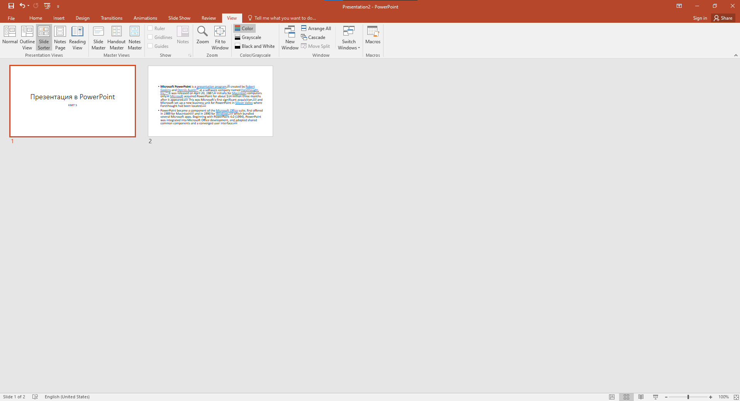
Slide Sorter
Slide Sorter – показва слайдовете с умалени изображения и позволява подреждане и изтриване на слайдове

Slide 20
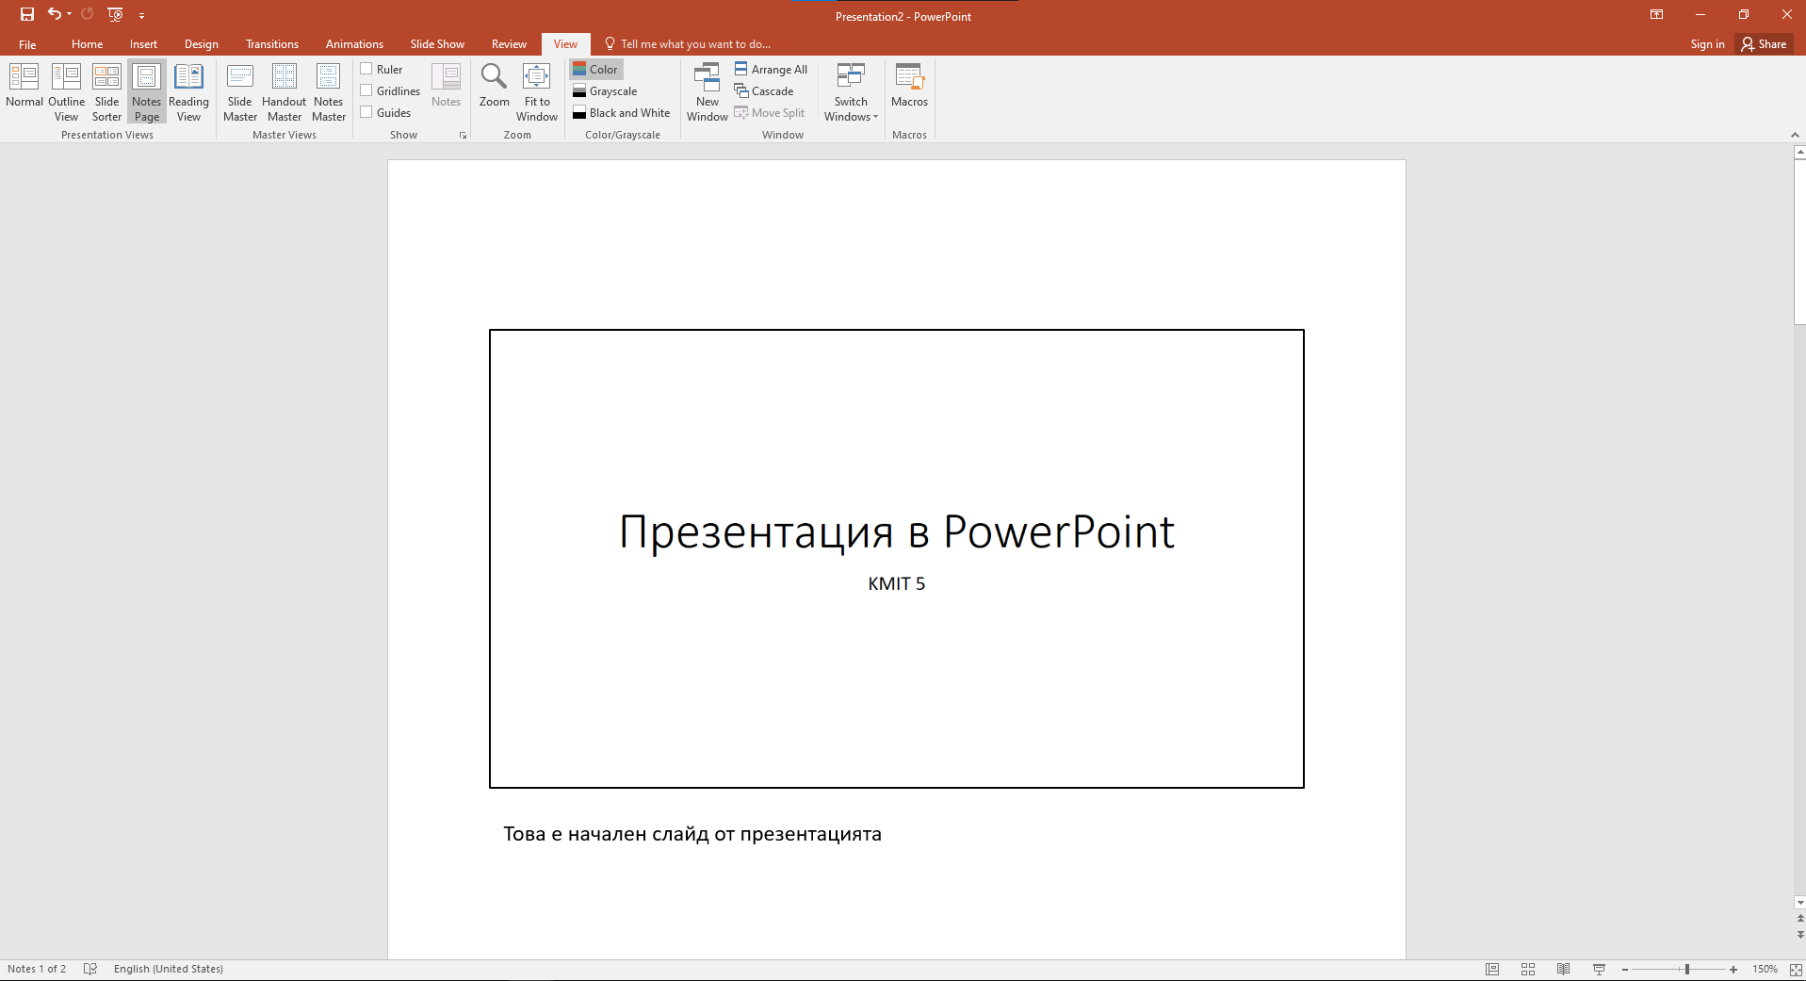
Notes Page
Notes Page – дава възможност за въвеждане на бележки от автора на презентацията

Slide 21
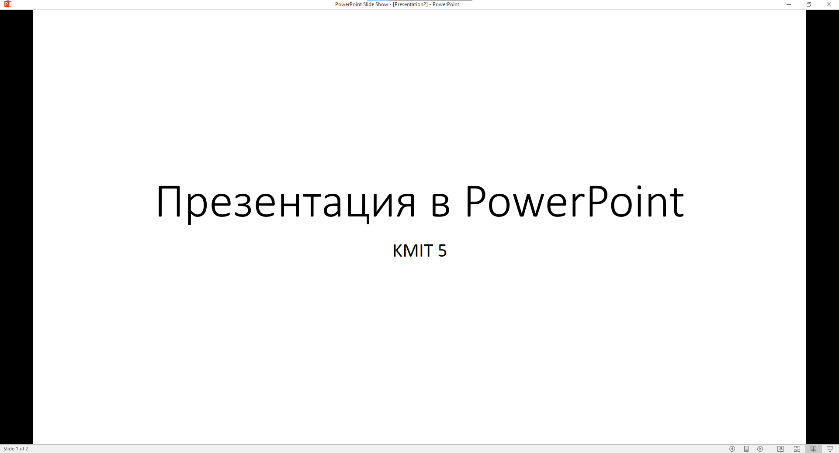
Reading View
Reading View – показва даден слайд в прозорец с променливи размери

Slide 22
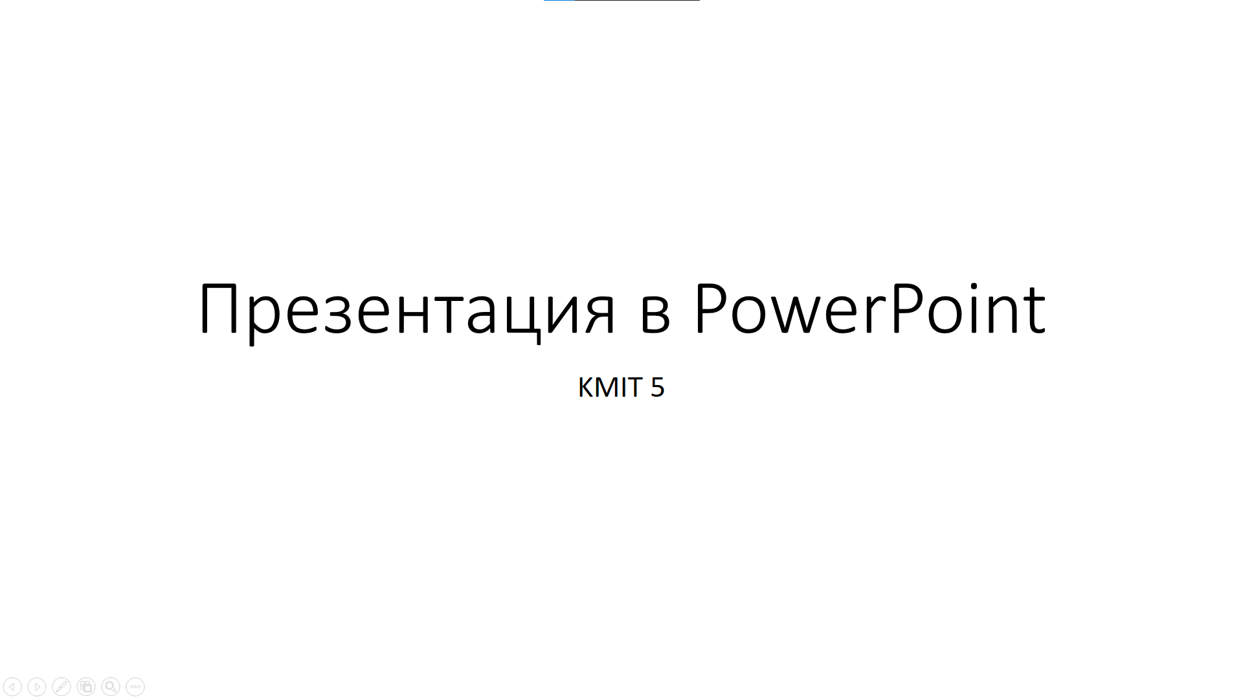
Slide Show
Slide Show – използва се за разглеждане на презентацията на цял екран

Slide 23

Изтриване и разместване на слайд

Slide 24
Изтриване на слайд
За да изтриете слайд, го активирайте и натиснете клавиша [Delete]

Slide 25
Разместване на слайд
За да разместите слайд, го активирайте, щракнете с левия бутон на мишката върху него и го влачете до желаното място

Slide 26
Какво научихме днес?
…
…
…
Мултимедия – съчетание на текст, звук, изображение и др.
Слайд – основен елемент, изграждащ презентацията
Елементи на слайд:
Текст, заглавен надпис, графично изображение, организационни елементи
MS PowerPoint – програма за създаване и редактиране на компютърни презентации

Slide 27
Въпроси?
Проект "Отворено учебно съдържание по програмиране и ИТ", СофтУни Фондация (лиценз CC-BY-NC-SA)
Notes:
27

Slide 28


Лиценз
Този курс (презентации, примери, демонстрационен код, упражнения, домашни, видео и други активи) представлява свободно учебно съдържание и се разпространява под свободен лиценз CC-BY-NC-SA
Проект "Отворено учебно съдържание по програмиране и ИТ" към Фондация "Софтуерен университет":
https://github.com/BG-IT-Edu
Notes:
28

